Slide 1
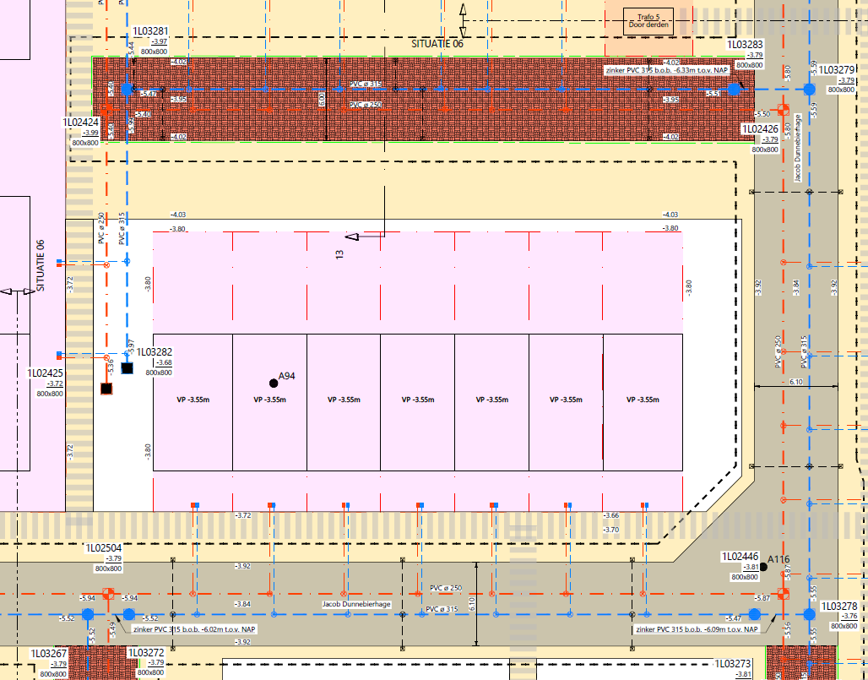
Locatie ..
Bestaande maaiveld: ca. 4.50m-NAP
Vloerpeil : 3.55m-NAP
Nabijgelegen weg; 3.84m-NAP

Slide 2
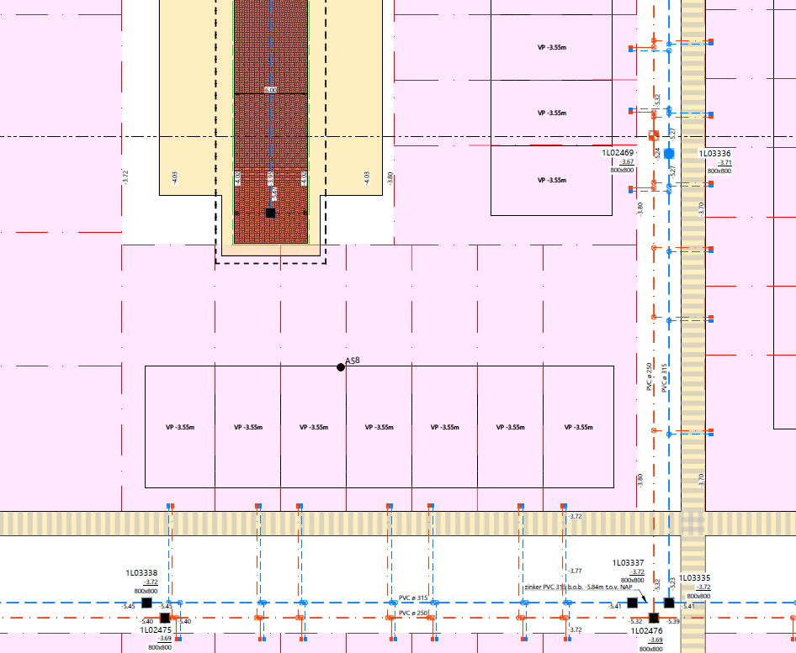
Locatie ..
Bestaande maaiveld: ca. 4.40m-NAP
Vloerpeil : 3.55m-NAP
Nabijgelegen voetpad; 3.72m-NAP

Slide 3
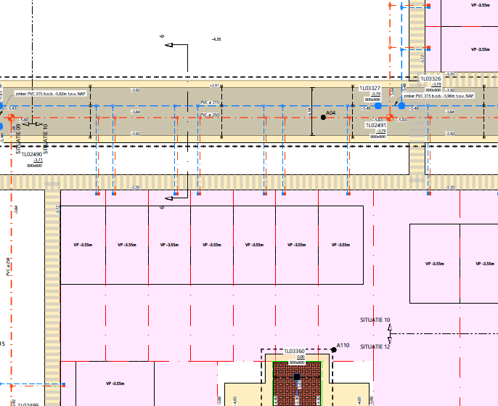
Locatie ..
Bestaande maaiveld: ca. 4.30m-NAP
Vloerpeil : 3.55m-NAP
Nabijgelegen weg; 3.84m-NAP

